Slide 1
AJAX

Slide 2


AJAX
概念：AJAX(Asynchronous JavaScript And XML)：异步的 JavaScript 和 XML
AJAX作用：
与服务器进行数据交换：通过AJAX可以给服务器发送请求，并获取服务器响应的数据
表现层
请求
Servlet
业务逻辑层
数据访问层
AJAX
响应

Slide 3
AJAX
概念：AJAX(Asynchronous JavaScript And XML)：异步的 JavaScript 和 XML
AJAX作用：
与服务器进行数据交换：通过AJAX可以给服务器发送请求，并获取服务器响应的数据
使用了AJAX和服务器进行通信，就可以使用 HTML+AJAX来替换JSP页面了
表现层
请求
Servlet
业务逻辑层
数据访问层
响应
JSP

Slide 4
AJAX
概念：AJAX(Asynchronous JavaScript And XML)：异步的 JavaScript 和 XML
AJAX作用：
与服务器进行数据交换：通过AJAX可以给服务器发送请求，并获取服务器响应的数据
使用了AJAX和服务器进行通信，就可以使用 HTML+AJAX来替换JSP页面了
表现层
请求
Servlet
HTML
业务逻辑层
数据访问层
AJAX
响应

Slide 5
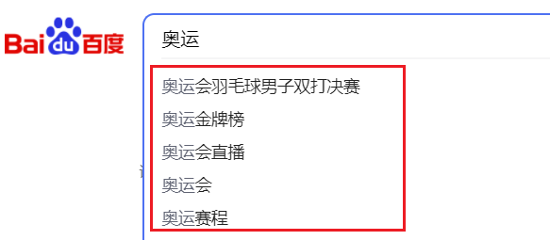
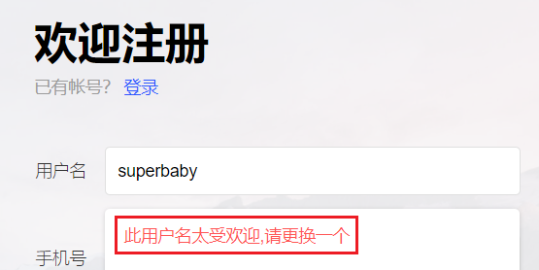
AJAX
概念：AJAX(Asynchronous JavaScript And XML)：异步的 JavaScript 和 XML
AJAX作用：
与服务器进行数据交换：通过AJAX可以给服务器发送请求，并获取服务器响应的数据
使用了AJAX和服务器进行通信，就可以使用 HTML+AJAX来替换JSP页面了
异步交互：可以在不重新加载整个页面的情况下，与服务器交换数据并更新部分网页的技术，如：搜索联想、用户名是否可用校验，等等…

Slide 6
同步和异步
1.正在访问…
5.继续访问…
客户端
同步
2.请求服务器…
4.响应客户端…
3.服务器处理中…(3s)
服务器端
时间轴
异步
1.正在访问…
客户端可以执行其他的操作…
5.继续访问…
客户端
2.请求服务器…
4.响应客户端…
3.服务器处理中…(3s)
服务器端

Slide 7
AJAX
概念：AJAX(Asynchronous JavaScript And XML)：异步的 JavaScript 和 XML
AJAX作用：
与服务器进行数据交换：通过AJAX可以给服务器发送请求，并获取服务器响应的数据
使用了AJAX和服务器进行通信，就可以使用 HTML+AJAX来替换JSP页面了
异步交互：可以在不重新加载整个页面的情况下，与服务器交换数据并更新部分网页的技术，如：搜索联想、用户名是否可用校验，等等…

Slide 8
AJAX 快速入门
案例
Axios 异步框架
JSON

Slide 9
AJAX 快速入门
案例
Axios 异步框架
JSON

Slide 10

AJAX 快速入门
1. 编写AjaxServlet，并使用response输出字符串
2. 创建 XMLHttpRequest 对象：用于和服务器交换数据
var xmlhttp; if (window.XMLHttpRequest) { // code for IE7+, Firefox, Chrome, Opera, Safari xmlhttp = new XMLHttpRequest(); } else { // code for IE6, IE5 xmlhttp = new ActiveXObject("Microsoft.XMLHTTP"); }
3. 向服务器发送请求
请求
xmlhttp.open("GET",“url"); xmlhttp.send();//发送请求
4. 获取服务器响应数据
响应
xmlhttp.onreadystatechange = function () { if (xmlhttp.readyState == 4 && xmlhttp.status == 200){ alert(xmlhttp.responseText); } }

Slide 11
AJAX 快速入门
案例
Axios 异步框架
JSON

Slide 12
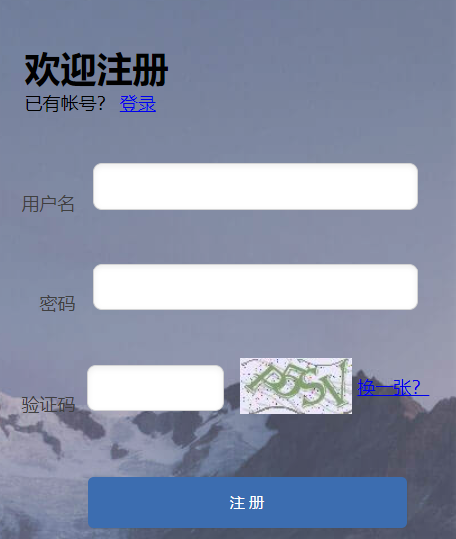
使用AJAX验证用户名是否存在
需求：在完成用户注册时，当用户名输入框失去焦点时，校验用户名是否在数据库已存在
register.html
SelectUserServlet
1. 给用户名输入框绑定光标失去焦点事件 onblur
2. 发送 ajax请求，携带username参数
3. 处理响应：是否显示提示信息
请求
1. 接收用户名
2. 调用service查询User
3. 返回标记
响应

Slide 13
AJAX 快速入门
案例
Axios 异步框架
JSON

Slide 14

Axios 异步框架
Axios 对原生的AJAX进行封装，简化书写
官网：https://www.axios-http.cn

Slide 15
Axios 快速入门
1. 引入 axios 的 js 文件
<script src="js/axios-0.18.0.js"></script>
2. 使用axios 发送请求，并获取响应结果
axios({ method:"get", url:"http://localhost:8080/ajax-demo1/aJAXDemo1?username=zhangsan" }).then(function (resp){ alert(resp.data); })
axios({ method:"post", url:"http://localhost:8080/ajax-demo1/aJAXDemo1", data:"username=zhangsan" }).then(function (resp){ alert(resp.data); });

Slide 16
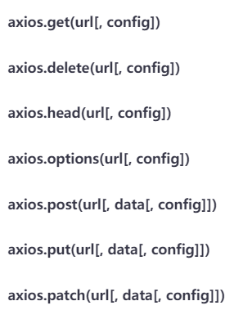
Axios 请求方式别名
为了方便起见， Axios 已经为所有支持的请求方法提供了别名。
方法名 | 作用
get(url) | 发起GET方式请求
post(url,请求参数) | 发起POST方式请求
发送 get请求
发送 post请求
axios.get("url") .then(function (resp){ alert(resp.data); });
axios.post("url","参数") .then(function (resp){ alert(resp.data); });

Slide 17
使用 Axios验证用户名是否存在
需求：在完成用户注册时，当用户名输入框失去焦点时，校验用户名是否在数据库已存在
register.html
SelectUserServlet
1. 给用户名输入框绑定光标失去焦点事件 onblur
2. 发送 ajax请求，携带username参数
3. 处理响应：是否显示提示信息
请求
1. 接收用户名
2. 调用service查询User
3. 返回标记
响应

Slide 18
AJAX 快速入门
案例
Axios 异步框架
JSON

Slide 19
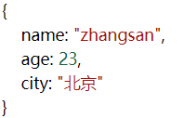
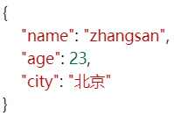
JSON
概念：JavaScript Object Notation。JavaScript 对象表示法
由于其语法简单，层次结构鲜明，现多用于作为数据载体，在网络中进行数据传输
JavaScript对象
请求
JSON
响应
JSON

Slide 20
JSON
03
JSON 基础语法
JSON 数据和Java对象转换
案例

Slide 21
JSON 基础语法
定义：
value 的数据类型为：
数字（整数或浮点数）
字符串（在双引号中）
逻辑值（true 或 false）
数组（在方括号中）
对象（在花括号中）
null
var 变量名 = ‘’{"key1": value1,"key2": value2,...};
示例：
var jsonStr = '{"name":"zhangsan","age":23,"addr":["北京","上海","西安"]}';
JSON字符串转为JS对象：
var jsObject = JSON.parse(jsonStr);
JSON字符串转为JS对象：
var jsonStr2 = JSON.stringify(jsObject);
Axios中，JSON字符串和JS对象自动进行转换

Slide 22
JSON
03
JSON 基础语法
JSON 数据和Java对象转换
案例

Slide 23
JSON 数据和Java对象转换
请求
Java对象
JSON
响应
请求数据：JSON字符串转为Java对象
响应数据：Java对象转为JSON字符串

Slide 24
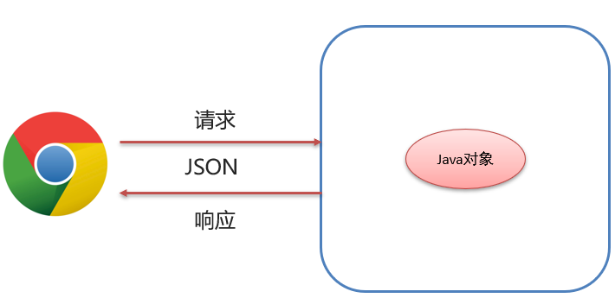
JSON 数据和Java对象转换
Fastjson是阿里巴巴提供的一个Java语言编写的高性能功能完善的JSON库，是目前Java语言中最快的JSON库，可以实现Java对象和JSON字符串的相互转换。
使用：
1. 导入坐标
<dependency> <groupId>com.alibaba</groupId> <artifactId>fastjson</artifactId> <version>1.2.62</version> </dependency>
2. Java对象转JSON
String jsonStr = JSON.toJSONString(obj);
3. JSON字符串转Java对象
User user = JSON.parseObject(jsonStr, User.class);

Slide 25
JSON
03
JSON 基础语法
JSON 数据和Java对象转换
案例

Slide 26
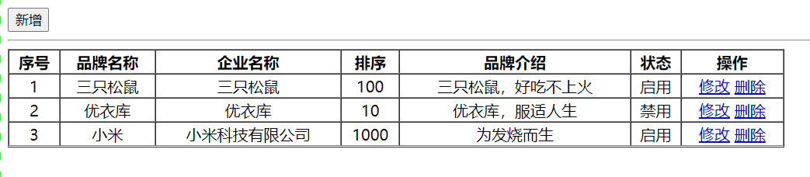
品牌列表数据
使用Axios + JSON 完成品牌列表数据查询和添加

Slide 27
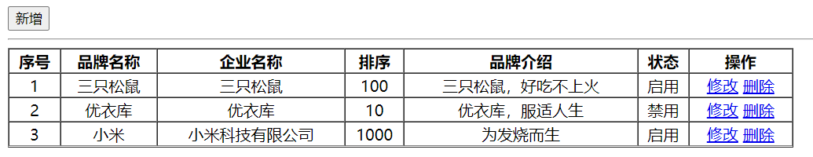

查询所有
brand.html
Web层
Service层
Dao层
SelectAllServlet
BrandService
BrandMapper
selectAll
调用brandMapper
请求
1.页面加载完成后发送异步请求，获取列表数据
2.遍历集合数据，展示表格
1.调用service查询
2.将List集合转为JSON
3.响应JSON数据
List<Brand> selectAll()
响应

Slide 28
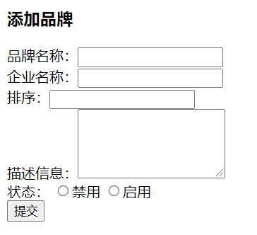


新增品牌
addBrand.html
Web层
Service层
Dao层
AddServlet
BrandService
BrandMapper
selectAll
调用brandMapper
请求
1.点击提交按钮，发送ajax请求
2.获取数据，判断添加是否成功，跳转brand.html
1.接收品牌数据
2.调用service添加
3.响应成功标识
void add(brand)
响应

